Slide 1
Алгоритмы и структуры данных
Лекция 4
Хеширование

Slide 2
Хеширование
Хеширование (хэширование) – это преобразование входного массива данных определенного типа и произвольной длины в выходную битовую строку фиксированной длины.
Это процесс получения индекса (хеш-адреса) элемента массива непосредственно в результате операций производимых над ключом, который хранится вместе с элементом.
Такие преобразования также называют хеш-функциями, а их результаты называют хеш, хеш-код или хеш-таблицей.
Хеширование применяется для сравнения данных:
если у двух массивов хеш-коды разные, то массивы гарантированно различаются;
если у двух массивов хеш-коды одинаковые, то массивы, скорее всего, одинаковы.

Slide 3
Хеш-таблицы
Хеш-таблица – это структура данных, реализующая интерфейс ассоциативного массива.
Она позволяет хранить пары вида “ключ - значение” и выполнять операции:
добавление новой пары;
поиск;
удаление пары по ключу.
Хеш-таблица является массивом, формируемым хеш-функцией в определённом порядке.

Slide 4
Области применения хеширования
Базы данных
Языковые процессоры (компиляторы, ассемблеры) – повышение скорости обработки таблицы идентификаторов
Распределение книг в библиотеке по тематическим каталогам
Упорядочение слов в словарях
Шифрование специальностей в вузах, паролей

Slide 5
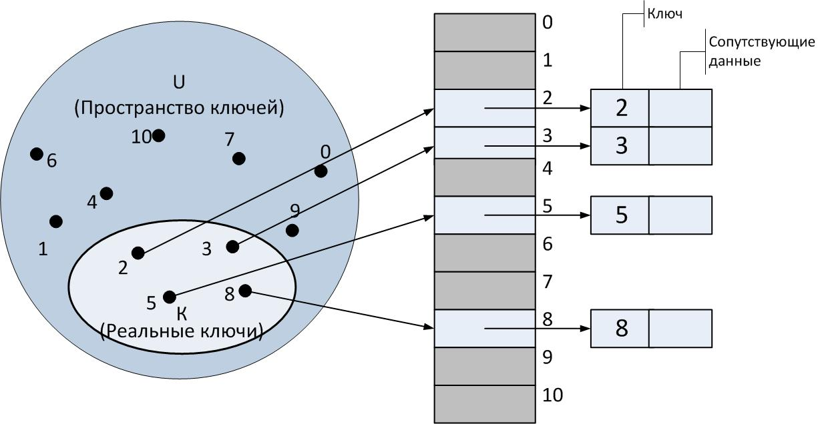
Прямая адресация
U = {0, 1, …, m-1} – множество ключей
T [0 .. m-1] – массив (таблица с прямой адресацией)
Direct_Address_Search (T, k)
return T[k]
Direct_Address_Insert (T, x)
T[ key[x] ] ← x
Direct_Address_Delete (T, x)
T[ key[x] ] ← NIL

Slide 6
Хеш-таблицы
Недостатки прямой адресации:
Пространство ключей U велико, хранение таблицы размера |U| непрактично
|K| << |U| ⇒ выделенная память расходуется напрасно
С другой стороны, размер ключей может быть больше размерности таблицы
Требования к памяти могут быть снижены до θ(|K|).
Хеш-функция:
h : U → { 0, 1, …, m-1}
m – размер хеш-таблицы
Цель хеш-функции – уменьшить рабочий диапазон индексов массива и вместо |U| значений обойтись m значениями.

Slide 7
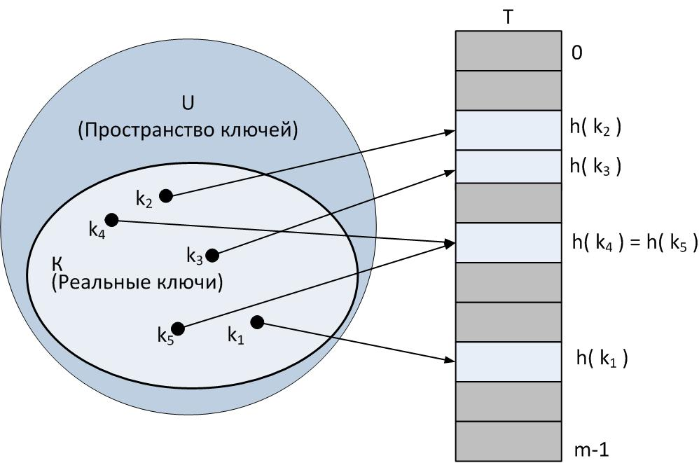
Хеш-таблицы и коллизии
Коллизия – ситуация, когда два ключа хешированы в одну и ту же ячейку (ключи в этом случае называются синонимами).

Slide 8
Коллизии
Существует множество пар “ключ - значение”, дающих одинаковые хеш-коды. В этом случае возникает коллизия.
Вероятность возникновения коллизий важна при оценке качества хеш-функций. Существует множество алгоритмов хеширования с различными характеристиками.
Выбор хэш-функции определяется спецификой решаемой задачи.

Slide 9
МЕТОДЫ РАЗРЕШЕНИЯ КОЛЛИЗИЙ
Коллизии осложняют использование хеш-таблиц, так как нарушают однозначность соответствия между хеш-кодами и данными.
Тем не менее существуют способы преодоления возникающих сложностей:
метод цепочек – внешнее или открытое хеширование;
метод открытой адресации – закрытое хеширование.

Slide 10
Открытое (внешнее) хеширование
потенциальное множество (возможно, бесконечное) разбивается на конечное число классов;
для m классов, пронумерованных от 0 до m-1, строится хеш-функция h(x) : x → {0, …, m-1},
где x – произвольный элемент исходного множества.
Часто классы называют сегментами.
Говорят, что х принадлежит сегменту h(x).
Массив, называемый таблицей сегментов, содержит заголовки для m списков.
Если сегменты одинаковы по размеру, то средняя длина списков будет n/m.

Slide 11
МЕТОД ЦЕПОЧЕК
Технология сцепления элементов состоит в том, что элементы множества, которым соответствует одно и то же хеш-значение, связываются в цепочку-список:
в позиции номер i хранится указатель на голову списка тех элементов, у которых хэш-значение ключа равно i;
если таких элементов в множестве нет, в позиции i записан NULL.

Slide 12
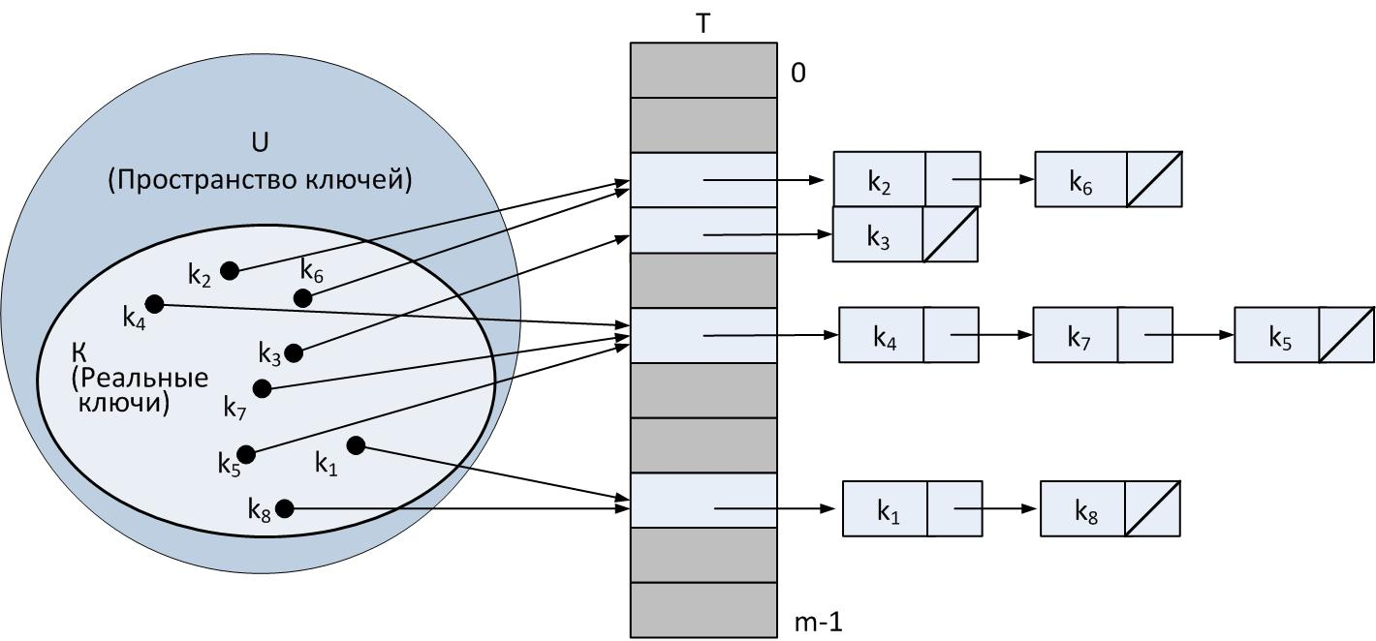
Разрешение коллизии при помощи цепочек (открытое хеширование)
Chained_Hash_Insert( T, x)
Вставить x в заголовок списка T [ h (key[x] ) ]
Chained_Hash_Search (T, k)
Поиск элемента с ключом k в списке T [ h (k ) ]
Chained_Hash_Delete( T, x)
Удаление x из списка T [ h (key[x] ) ]

Slide 13
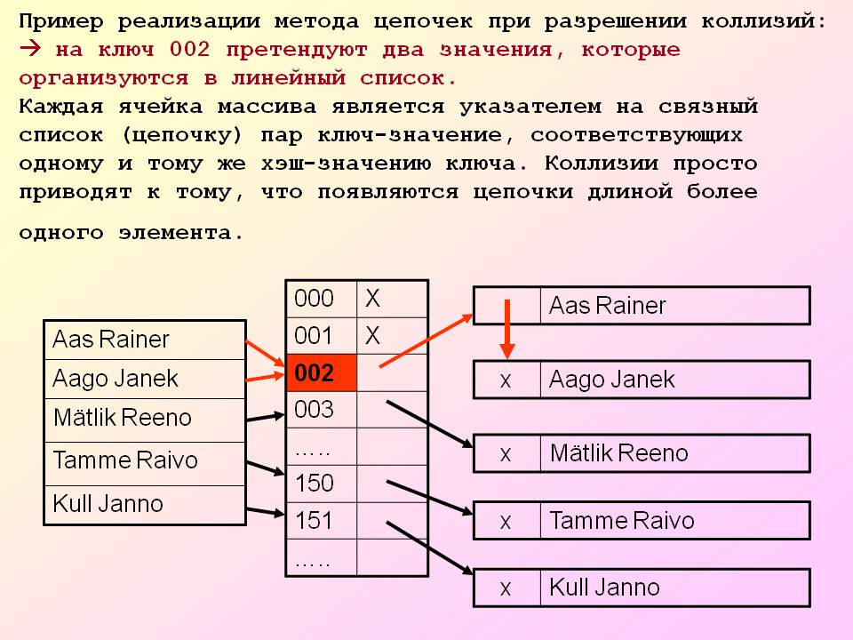

Slide 14
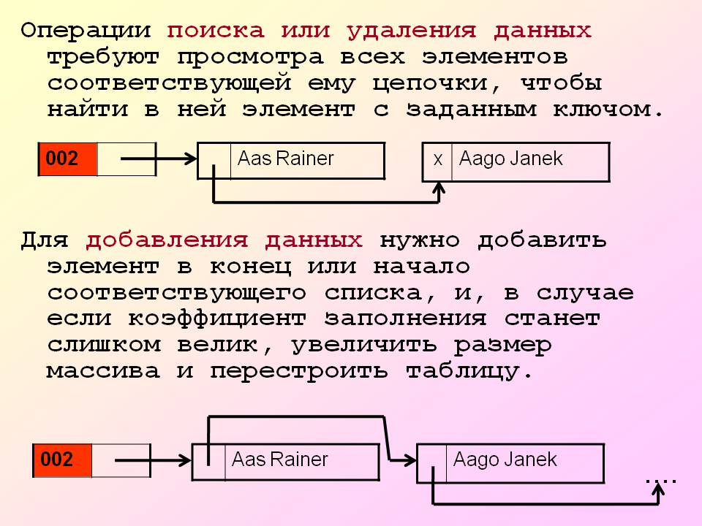

Slide 15
При предположении, что каждый элемент может попасть в любую позицию таблицы с равной вероятностью и независимо от того, куда попал любой другой элемент, среднее время работы операции поиска элемента составляет О(1 + k), где k – коэффициент заполнения таблицы.
k = n / m,
n – количество элементов таблицы,
m – размер таблицы.

Slide 16
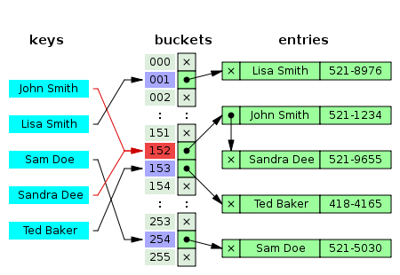
Открытое хеширование (пример)

Slide 17
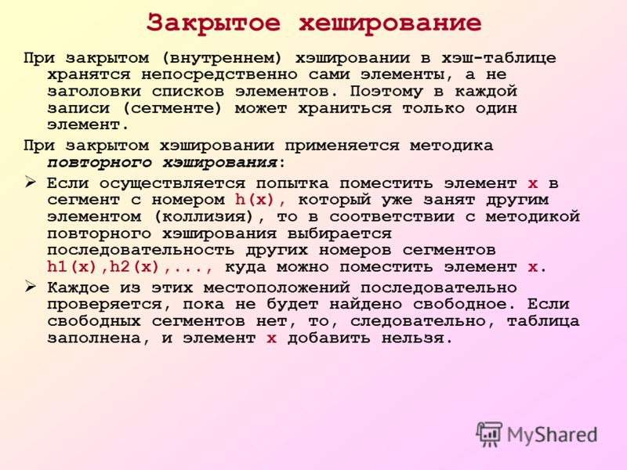

Slide 18
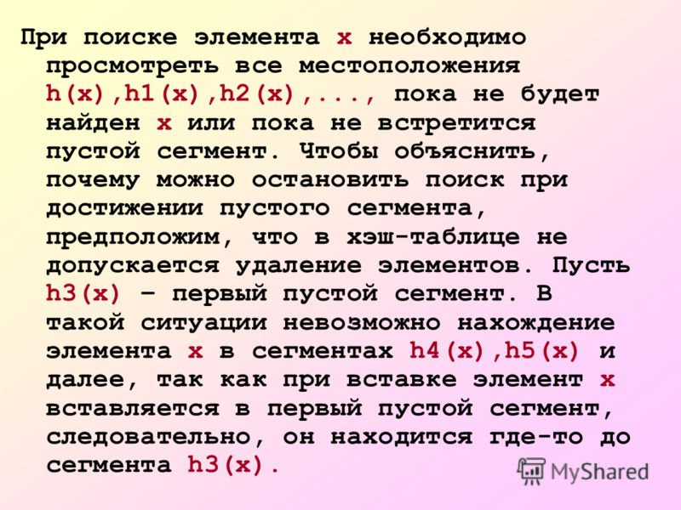

Slide 19
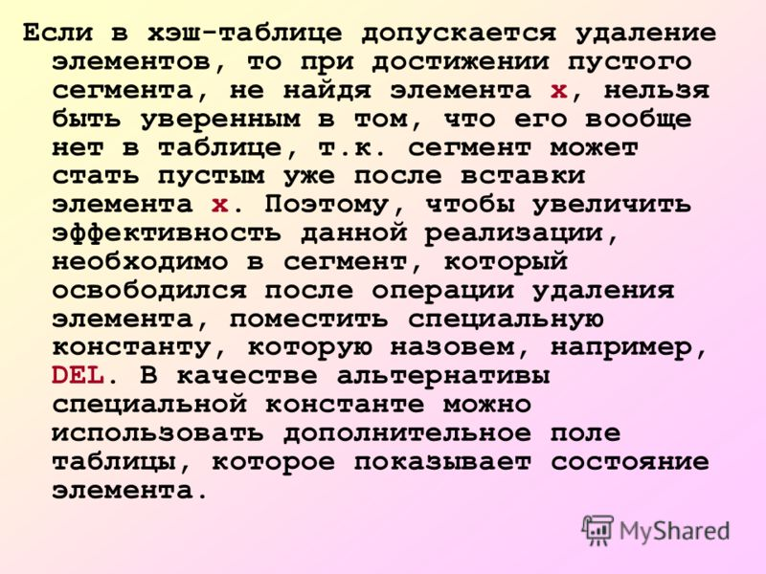

Slide 20
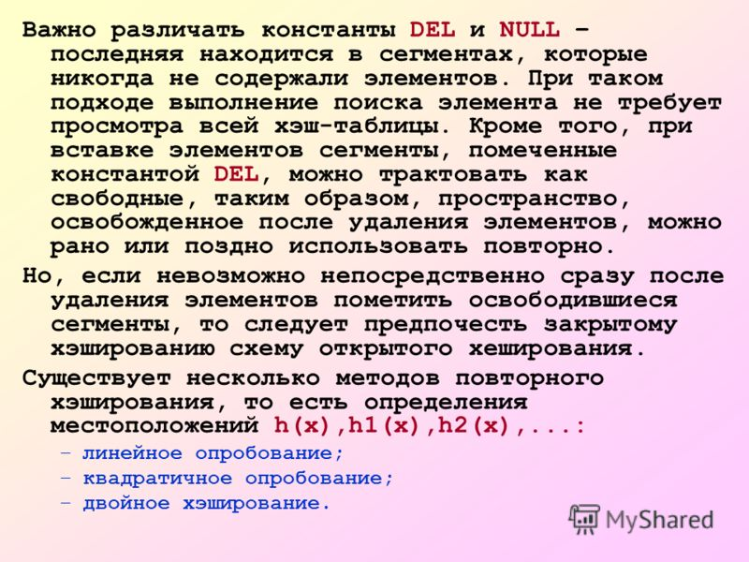

Slide 21
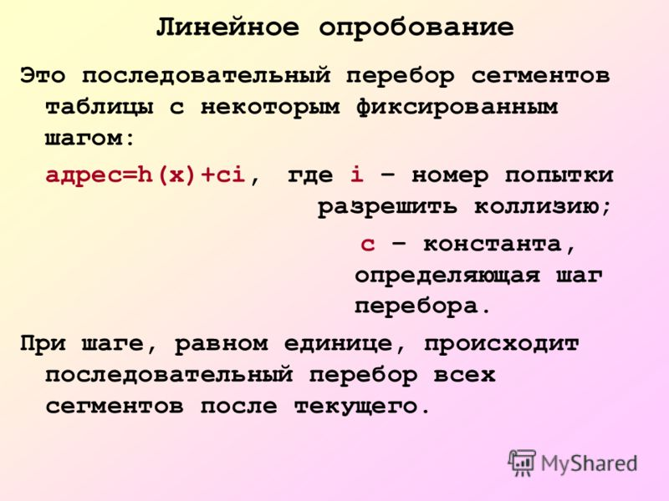

Slide 22
Квадратичное опробование
отличается от линейного тем, что шаг перебора сегментов нелинейно зависит от номера попытки найти свободный сегмент:
адрес = h(x) + a∙i + b∙i²
i – номер попытки,
a и b – константы.

Slide 23
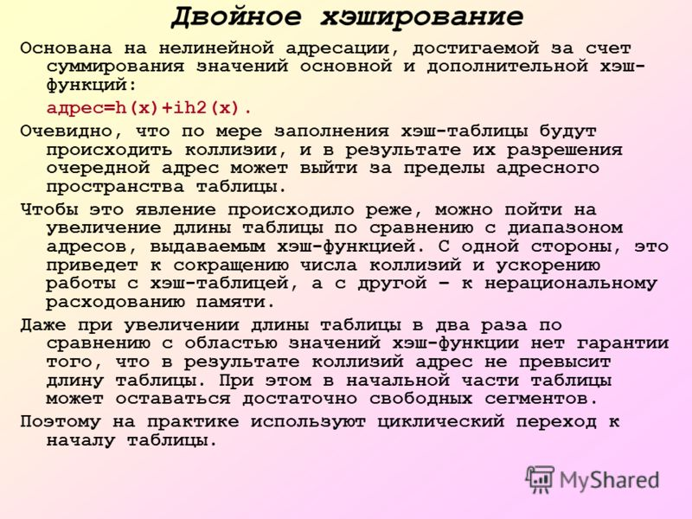

Slide 24
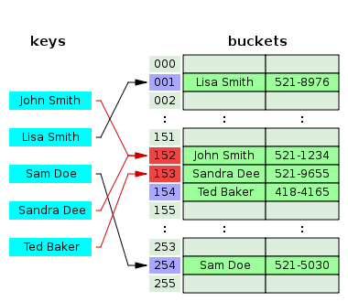
Закрытое хеширование (пример)

Slide 25
Требования к хеш-функциям
С точки зрения практического применения, хорошей является такая хеш-функция, которая удовлетворяет следующим условиям:
она должна быть простой с вычислительной точки зрения;
она должна распределять ключи в хеш-таблице наиболее равномерно;
она не должна отображать какую-либо связь между значениями ключей в связь между значениями адресов;
она должна минимизировать число коллизий, то есть ситуаций, когда разным ключам соответствует одно значение хеш-функции.

Slide 26
Методы создания хеш-функций:
остатков от деления;
функции середины квадрата;
свертки;
преобразования системы счисления.

Slide 27
Метод остатков от деления
Остаток от деления целочисленного ключа Key на размерность массива HashTableSize:
Key % HashTableSize
Результат – адрес записи в хеш-таблице.
Эта функция очень проста.
Для минимизации коллизий рекомендуется, чтобы размерность таблицы была простым числом.
Обычно операция деления по модулю применяется как последний шаг в более сложных функциях хеширования.

Slide 28
Метод остатков от деления. Пример
Пусть ключом является символьная строка.
Тогда хеш-код для нее – это остаток от деления суммы кодов литер, образующих строку, на размер таблицы.
Например,
S = “olympiad”, HashTableSize = 100,
o | l | y | m | p | i | a | d
111 | 108 | 121 | 109 | 112 | 105 | 97 | 100
Сумма кодов равна 863.
Хеш этой строки равен 863 % 100 = 63.

Slide 29
Функция середины квадрата
преобразует значение ключа в число,
возводит это число в квадрат,
из полученного числа выбирает несколько средних цифр,
интерпретирует эти цифры как адрес записи.

Slide 30
Метод свертки
Цифровое представление ключа разбивается на части, каждая из которых имеет длину, равную длине требуемого адреса.
Над частями производятся определенные арифметические или поразрядные логические операции, результат которых интерпретируется как адрес.
Например, сумма кодов символов строки-ключа.

Slide 31
Функция преобразования системы счисления
Ключ, записанный как число в системе счисления с основанием P, интерпретируется как число в системе счисления с основанием Q > P. Обычно выбирают Q = P + 1.
Это число переводится из Q-с.с. в P-с.с., приводится к размеру пространства записей и интерпретируется как адрес.
Пусть P = 2, Q = 3. Ключ = 101101₍₂₎
Значение этого числа в 3-с.с. =
3⁵ + 3³ + 3² + 1 = 243 + 27 + 9 + 1 = 280
Тогда представление его в 2-с.с. будет: 100011000₍₂₎
Свертка: 100 + 11 + 0 = 111
111 % 100 = 11.

Slide 32
Хеш-функция Дженкинса
uint32_t jenkins(uint8_t *key, size_t len)
{
uint32_t hash = 0;
for (int i = 0; i < len; i++)
{
hash += key[i];
hash += (hash << 10);
hash ^= (hash >> 6);
}
hash += (hash << 3);
hash ^= (hash >> 11);
hash += (hash << 15);
return hash;
}

Slide 33
Еще пример хеш-функции
uint32_t hash32(uint32_t n)
{
n = (n >> 16) ^ n;
n = n * 0x45D9F3B;
n = (n >> 16) ^ n;
n = n * 0x45D9F3B;
n = (n >> 16) ^ n;
return n;
}

Slide 34
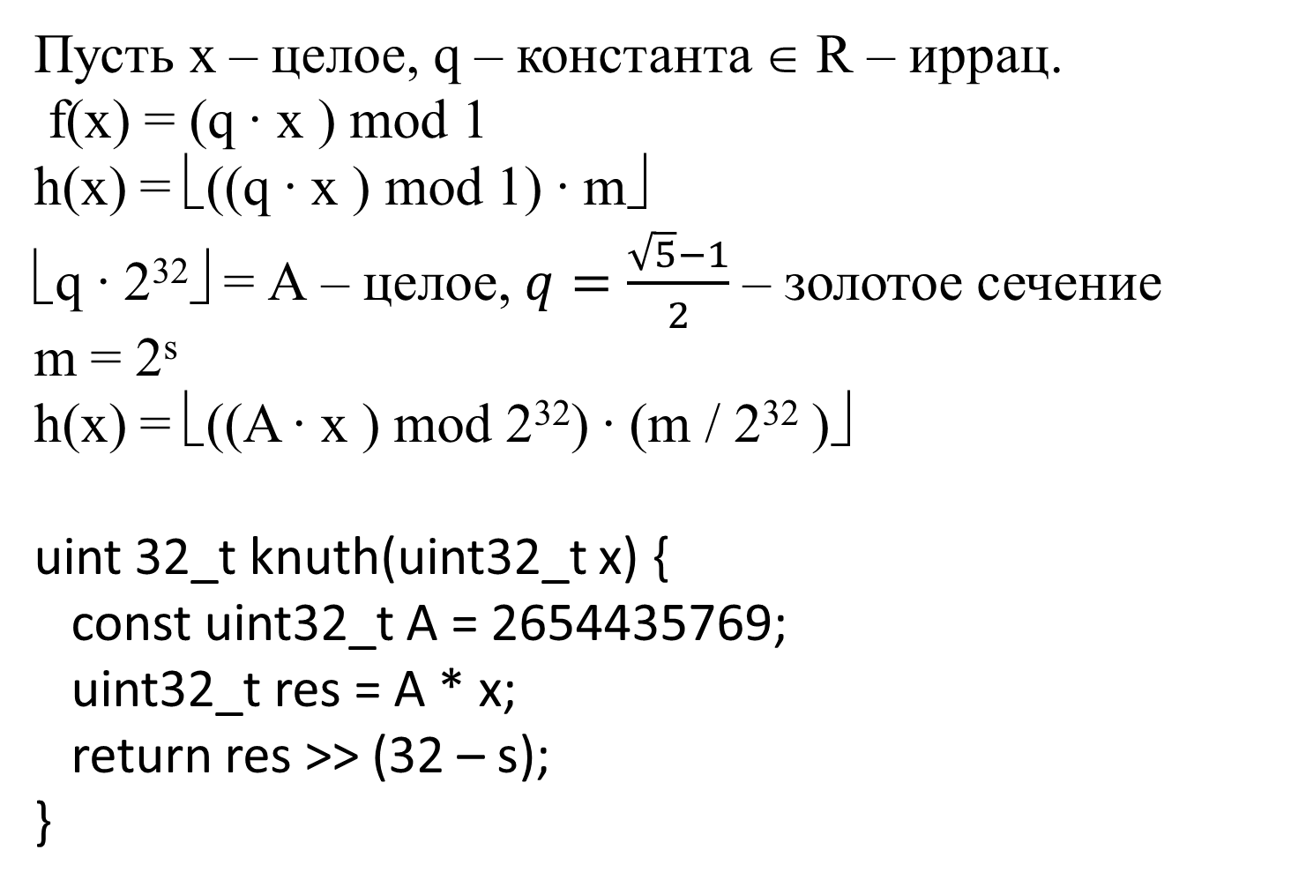
Хеш-функция Кнута
Пусть x – целое, q – константа ∈ R – иррац.
f(x) = (q ∙ x ) mod 1
h(x) = ⎣((q ∙ x ) mod 1) ∙ m⎦
⎣q ∙ 2³²⎦ = А – целое, $q=\frac{\sqrt{5}−1}{2}$ – золотое сечение
m = 2^{s}
h(x) = ⎣((A ∙ x ) mod 2³²) ∙ (m / 2³² )⎦
uint 32_t knuth(uint32_t x) {
const uint32_t A = 2654435769;
uint32_t res = A * x;
return res >> (32 – s);
}

Slide 35
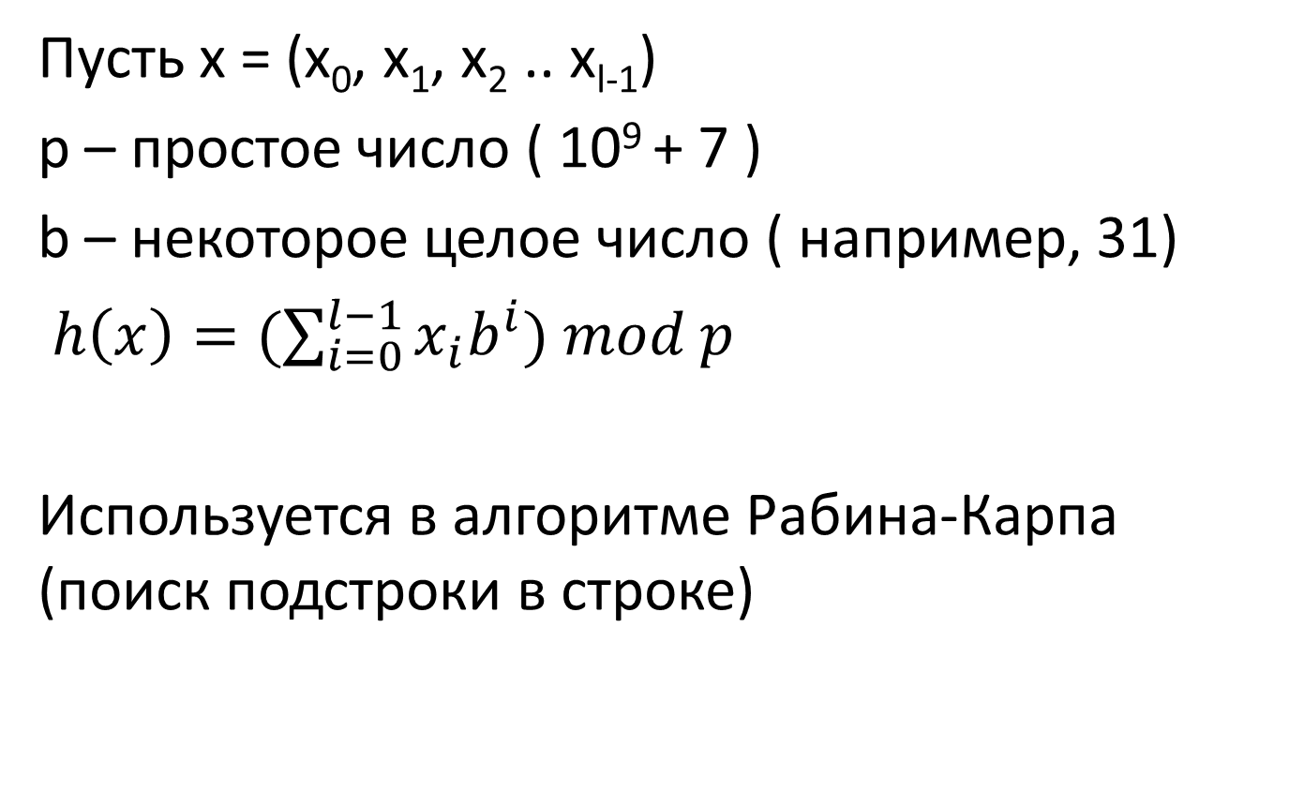
Полиномиальная хеш-функция
Пусть x = (x₀, x₁, x₂ .. x_{l-1})
p – простое число ( 10⁹ + 7 )
b – некоторое целое число ( например, 31)
$h\left(x\right)=(\sum_{i=0}^{l−1}{x_{i}b^{i}) mod p}$
Используется в алгоритме Рабина-Карпа (поиск подстроки в строке)

